Slide 1
Углубленный курс информатики
Численные методы решения систем обыкновенных
дифференциальных уравнений
Чузлов Вячеслав Алексеевич
к.т.н., доцент ОХИ ИШПР

Slide 2
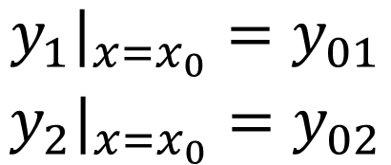
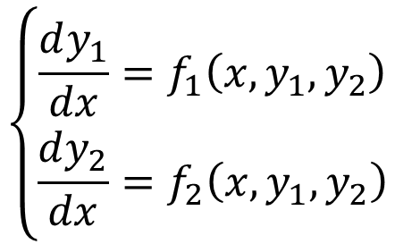
МЕТОД ЭЙЛЕРА
Пусть дана система дифференциальных уравнений:
$$\left\{\begin{aligned}\frac{dy_{1}}{dx}=f_{1}\left(x, y_{1}, y_{2}\right) \\ \frac{dy_{2}}{dx}=f_{2}\left(x, y_{1}, y_{2}\right)\end{aligned}\right.$$
с начальными условиями:
$$\begin{matrix}y_{1}|_{x=x_{0}}=y_{01} \\ y_{2}|_{x=x_{0}}=y_{02}\end{matrix}$$

Slide 3
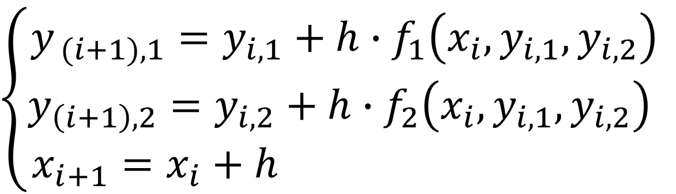
МЕТОД ЭЙЛЕРА
Формула Эйлера:
$$\left\{\begin{aligned}y_{ (i+1),1}=y_{i,1}+h∙f_{1}\left(x_{i},y_{i,1},y_{i,2}\right) \\ y_{\left(i+1\right),2}=y_{i,2}+h∙f_{2}\left(x_{i},y_{i,1},y_{i,2}\right) \\ x_{i+1}=x_{i}+h \end{aligned}\right.$$
где h – шаг вычисления; f(x_{i}, y_{i,j}) – правая часть дифференциального уравнения

Slide 4
ПРИМЕР
Решить систему дифференциальных уравнений первого порядка:
методом Эйлера на отрезке [0; 1] с шагом h = 0.1.
Начальные условия: x₀ = 0; y₁(0) = 0; y₂(0) = 0.

Slide 5
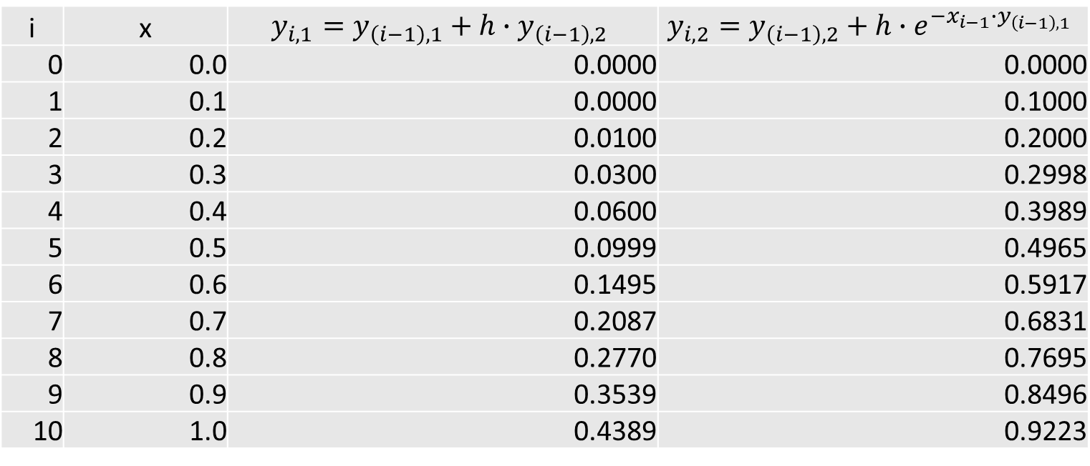
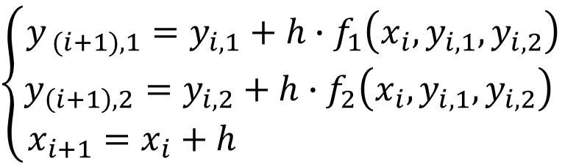
РЕШЕНИЕ
Система дифференциальных
уравнений:
Метод Эйлера:
$$\left\{\begin{aligned}y_{ (i+1),1}=y_{i,1}+h∙f_{1}\left(x_{i},y_{i,1},y_{i,2}\right) \\ y_{\left(i+1\right),2}=y_{i,2}+h∙f_{2}\left(x_{i},y_{i,1},y_{i,2}\right) \\ x_{i+1}=x_{i}+h \end{aligned}\right.$$
i | x | $$y_{i,1}=y_{\left(i−1\right),1}+h∙y_{\left(i−1\right),2}$$ | $$y_{i,2}=y_{\left(i−1\right),2}+h∙e^{−x_{i−1}∙y_{\left(i−1\right),1}}$$
0 | 0.0 | 0.0000 | 0.0000
1 | 0.1 | 0.0000 | 0.1000
2 | 0.2 | 0.0100 | 0.2000
3 | 0.3 | 0.0300 | 0.2998
4 | 0.4 | 0.0600 | 0.3989
5 | 0.5 | 0.0999 | 0.4965
6 | 0.6 | 0.1495 | 0.5917
7 | 0.7 | 0.2087 | 0.6831
8 | 0.8 | 0.2770 | 0.7695
9 | 0.9 | 0.3539 | 0.8496
10 | 1.0 | 0.4389 | 0.9223

Slide 6
РЕАЛИЗАЦИЯ
function equations(x: real; y: array of real): array of real; begin result := ArrFill(y.Length, 0.0); result[0] := y[1]; result[1] := exp(-x * y[0]) end; function Eiler(f: function(x: real; y: array of real): array of real; x0, xf: real; y0: array of real; h: real): array of array of real; begin var count := Trunc((xf - x0) / h) + 1; SetLength(result, count); for var i := 0 to result.High do SetLength(result[i], y0.Length); var x := x0; var right_parts := ArrFill(y0.Length, 0.0); result[0] := y0; for var i := 1 to count-1 do begin right_parts := f(x, result[i-1]); for var j := 0 to result[i].High do result[i][j] := result[i-1][j] + h * right_parts[j]; x += h end end;
begin var y0 := Arr(0.0, 0.0); var y := Eiler(equations, 0, 1, y0, 0.1); for var i := 0 to y.High do begin for var j := 0 to y[i].High do write(y[i][j]:8:4); writeln end end.
0.0000 0.0000 0.0000 0.1000 0.0100 0.2000 0.0300 0.2998 0.0600 0.3989 0.0999 0.4965 0.1495 0.5917 0.2087 0.6831 0.2770 0.7695 0.3539 0.8496 0.4389 0.9223

Slide 7
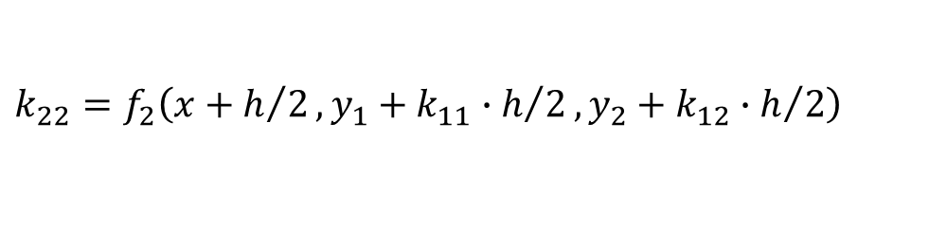
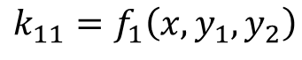
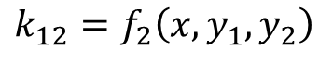
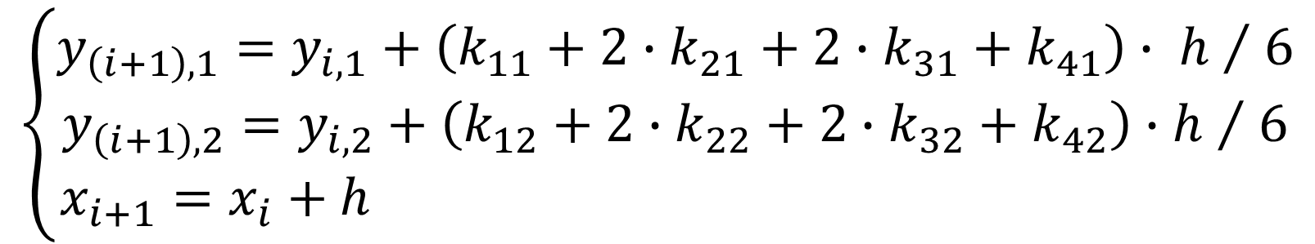
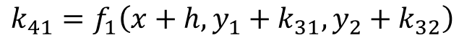
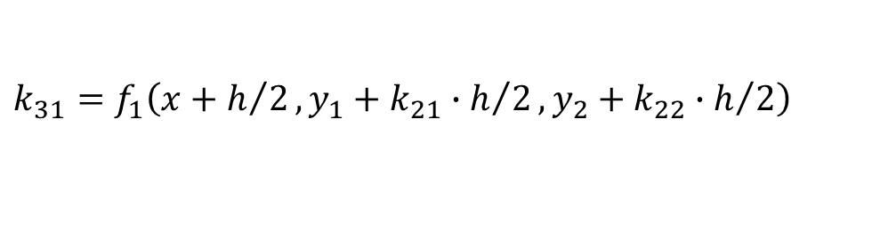
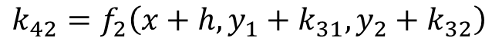
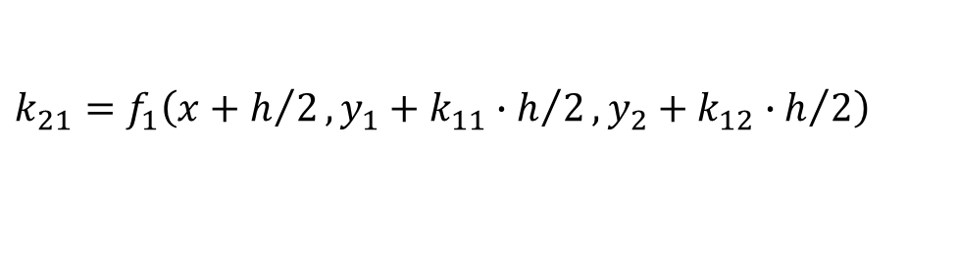
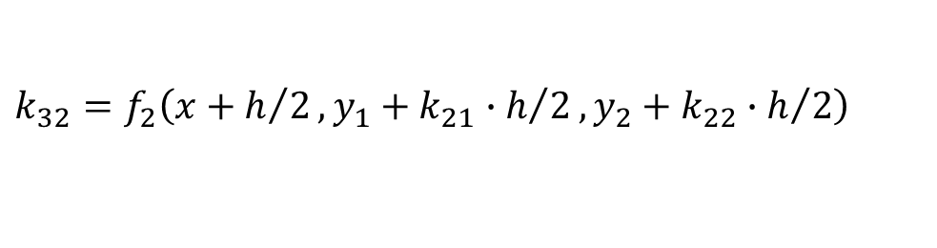
МЕТОД РУНГЕ-КУТТЫ
$$\left\{\begin{aligned}y_{\left(i+1\right),1}=y_{i,1}+{\left(k_{11}+2∙k_{21}+2∙k_{31}+k_{41}\right)∙ h }/{ 6} \\ y_{\left(i+1\right),2}=y_{i,2}+{\left(k_{12}+2∙k_{22}+2∙k_{32}+k_{42}\right)∙h }/{ 6} \\ x_{i+1}=x_{i}+h \end{aligned}\right.$$
$$k_{11}=f_{1}\left(x, y_{1}, y_{2}\right)$$
$$k_{12}=f_{2}\left(x, y_{1}, y_{2}\right)$$
$$k_{21}=f_{1}\left(x+h/2, y_{1}+{k_{11}∙h}/2, y_{2}+{k_{12}∙h}/2\right)$$
$$k_{22}=f_{2}\left(x+h/2, y_{1}+{k_{11}∙h}/2, y_{2}+{k_{12}∙h}/2\right)$$
$$k_{31}=f_{1}\left(x+h/2, y_{1}+{k_{21}∙h}/2, y_{2}+{k_{22}∙h}/2\right)$$
$$k_{32}=f_{2}\left(x+h/2, y_{1}+{k_{21}∙h}/2, y_{2}+{k_{22}∙h}/2\right)$$
$$k_{41}=f_{1}\left(x+h, y_{1}+k_{31}, y_{2}+k_{32}\right)$$
$$k_{42}=f_{2}\left(x+h, y_{1}+k_{31}, y_{2}+k_{32}\right)$$
где h – шаг вычисления;
f(x_{i}, y_{i,j}) – правая часть дифференциального уравнения

Slide 8
ПРИМЕР
Решить систему дифференциальных уравнений первого порядка:
методом Рунге-Кутты на отрезке [0; 1] с шагом h = 0.1.
Начальные условия: x₀ = 0; y₁(0) = 0; y₂(0) = 0.

Slide 9
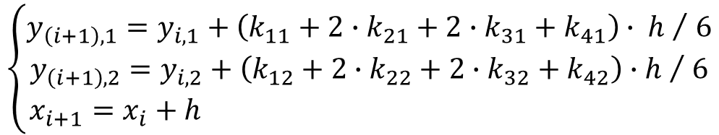
РЕШЕНИЕ
Дифференциальное уравнение:
Метод Рунге-Кутты:
$$\left\{\begin{aligned}y_{\left(i+1\right),1}=y_{i,1}+{\left(k_{11}+2∙k_{21}+2∙k_{31}+k_{41}\right)∙ h }/{ 6} \\ y_{\left(i+1\right),2}=y_{i,2}+{\left(k_{12}+2∙k_{22}+2∙k_{32}+k_{42}\right)∙h }/{ 6} \\ x_{i+1}=x_{i}+h \end{aligned}\right.$$
i | x | k₁₁ | k₂₁ | k₃₁ | k₄₁ | y_{i,1} | k₁₂ | k₂₂ | k₃₂ | k₄₂ | y_{i,2}
0 | 0.0 | - | - | - | - | 0.0000 | - | - | - | - | 0.0000
1 | 0.1 | 0.0000 | 0.0500 | 0.0500 | 0.1000 | 0.0050 | 1.0000 | 1.0000 | 0.9999 | 0.9995 | 0.1000
2 | 0.2 | 0.1000 | 0.1500 | 0.1499 | 0.1998 | 0.0200 | 0.9995 | 0.9985 | 0.9981 | 0.9960 | 0.1998
3 | 0.3 | 0.1998 | 0.2496 | 0.2494 | 0.2990 | 0.0449 | 0.9960 | 0.9925 | 0.9919 | 0.9866 | 0.2990
4 | 0.4 | 0.2990 | 0.3483 | 0.3480 | 0.3968 | 0.0797 | 0.9866 | 0.9793 | 0.9784 | 0.9686 | 0.3968
5 | 0.5 | 0.3968 | 0.4453 | 0.4446 | 0.4923 | 0.1242 | 0.9686 | 0.9562 | 0.9551 | 0.9398 | 0.4924
6 | 0.6 | 0.4924 | 0.5393 | 0.5384 | 0.5844 | 0.1781 | 0.9398 | 0.9214 | 0.9202 | 0.8987 | 0.5844
7 | 0.7 | 0.5844 | 0.6293 | 0.6281 | 0.6716 | 0.2409 | 0.8987 | 0.8739 | 0.8727 | 0.8448 | 0.6717
8 | 0.8 | 0.6717 | 0.7139 | 0.7124 | 0.7529 | 0.3122 | 0.8448 | 0.8139 | 0.8126 | 0.7790 | 0.7529
9 | 0.9 | 0.7529 | 0.7919 | 0.7901 | 0.8271 | 0.3913 | 0.7790 | 0.7427 | 0.7415 | 0.7032 | 0.8271
10 | 1.0 | 0.8271 | 0.8623 | 0.8603 | 0.8933 | 0.4774 | 0.7032 | 0.6630 | 0.6619 | 0.6204 | 0.8933

Slide 10
РЕАЛИЗАЦИЯ
function equations(x: real; y: array of real): array of real; begin result := ArrFill(y.Length, 0.0); result[0] := y[1]; result[1] := exp(-x * y[0]) end; function RK(f: function(x: real; y: array of real): array of real; x0, xf: real; y0: array of real; h: real): array of array of real; function sum(a: real; arr1, arr2: array of real): array of real; begin result := ArrFill(arr1.Length, 0.0); for var i := 0 to result.High do result[i] += arr1[i] + a * arr2[i] end; begin var count := Trunc((xf - x0) / h) + 1; SetLength(result, count); for var i := 0 to result.High do SetLength(result[i], y0.Length);
var x := x0; var k1, k2, k3, k4: array of real; result[0] := y0; for var i := 1 to count-1 do begin k1 := f(x, result[i-1]); k2 := f(x + h / 2, sum(h / 2, result[i-1], k1)); k3 := f(x + h / 2, sum(h / 2, result[i-1], k2)); k4 := f(x + h, sum(h, result[i-1], k3)); for var j := 0 to result[i].High do result[i][j] := result[i-1][j] + h / 6 * (k1[j] + 2 * k2[j] + 2 * k3[j] + k4[j]); x += h end end;

Slide 11
РЕАЛИЗАЦИЯ
begin var y0 := Arr(0.0, 0.0); var y := RK(equations, 0, 1, y0, 0.1); for var i := 0 to y.High do begin for var j := 0 to y[i].High do write(y[i][j]:8:4); writeln end end.
0.0000 0.0000 0.0050 0.1000 0.0200 0.1998 0.0449 0.2990 0.0797 0.3968 0.1242 0.4924 0.1781 0.5844 0.2409 0.6717 0.3122 0.7529 0.3913 0.8271 0.4774 0.8933

Slide 12
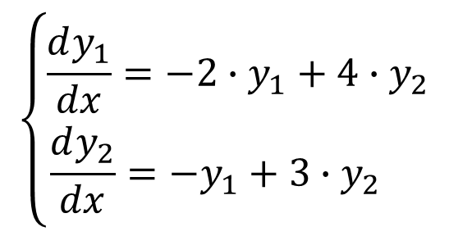
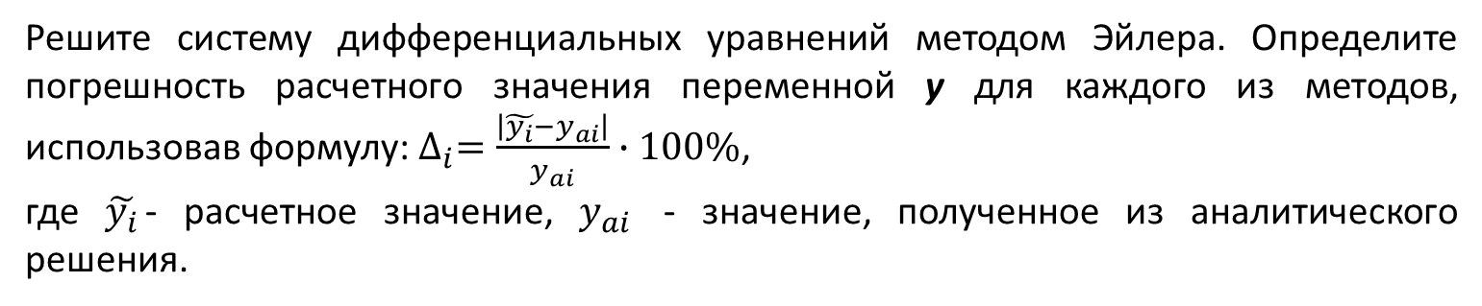
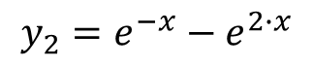
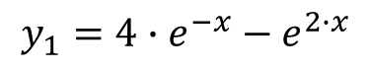
ПРИМЕР
Решите систему дифференциальных уравнений методом Эйлера. Определите погрешность расчетного значения переменной y для каждого из методов, использовав формулу: $∆_{i}=\frac{\left|\tilde{y_{i}}−y_{ai}\right|}{y_{ai}}∙100\%$,
где $\tilde{y_{i}}$- расчетное значение, $y_{ai}$ - значение, полученное из аналитического решения.
$$\left\{\begin{aligned}\frac{dy_{1}}{dx}=−2∙y_{1}+4∙y_{2} \\ \frac{dy_{2}}{dx}=−y_{1}+{3∙y}_{2} \end{aligned}\right.$$
на отрезке [0; 1] с шагом h = 0.1.
Аналитическое решение:
Начальные условия: x₀ = 0; y₁(0) = 3; y₂(0) = 0.
$$y_{1}=4∙e^{−x}−e^{2∙x}$$
$$y_{2}=e^{−x}−e^{2∙x}$$

Slide 13
РЕАЛИЗАЦИЯ
function equations(x: real; y: array of real): array of real; begin result := ArrFill(y.Length, 0.0); result[0] := -2 * y[0] + 4 * y[1]; result[1] := -y[0] + 3 * y[1] end; function Eiler(f: function(x: real; y: array of real): array of real; x0, xf: real; y0: array of real; h: real): array of array of real; begin var count := Trunc((xf - x0) / h) + 1; SetLength(result, count); for var i := 0 to result.High do SetLength(result[i], y0.Length); var x := x0; var right_parts := ArrFill(y0.Length, 0.0); result[0] := y0; for var i := 1 to count-1 do begin right_parts := f(x, result[i-1]); for var j := 0 to result[i].High do result[i][j] := result[i-1][j] + h * right_parts[j]; x += h end end;

Slide 14
РЕАЛИЗАЦИЯ
function fa(x: real): array of real; begin result := ArrFill(2, 0.0); result[0] := 4 * exp(-x) - exp(2 * x); result[1] := exp(-x) - exp(2 * x) end; begin var y0 := Arr(3.0, 0.0); var y := Eiler(equations, 0, 1, y0, 0.1); for var i := 0 to y.High do begin for var j := 0 to y[i].High do write(y[i][j]:8:4); writeln end; println; var x := 0.0; for var i := 0 to y.High do begin var ya := fa(x); for var j := 0 to y[i].High do write(abs((y[i][j] - ya[j]) / ya[j]) * 100:8:4); writeln; x += 0.1 end end. | 3.0000 0.0000 2.4000 -0.3000 1.8000 -0.6300 1.1880 -0.9990 0.5508 -1.4175 -0.1264 -1.8978 -0.8602 -2.4545 -1.6700 -3.1049 -2.5779 -3.8693 -3.6101 -4.7724 -4.7970 -5.8431 0.0000 NaN 0.0856 5.2328 0.9479 6.4024 4.1051 7.6113 20.8586 8.8554 56.7496 10.1300 23.5272 11.4301 19.2795 12.7502 18.3086 14.0852 18.3858 15.4298 18.9355 16.7795

Slide 15


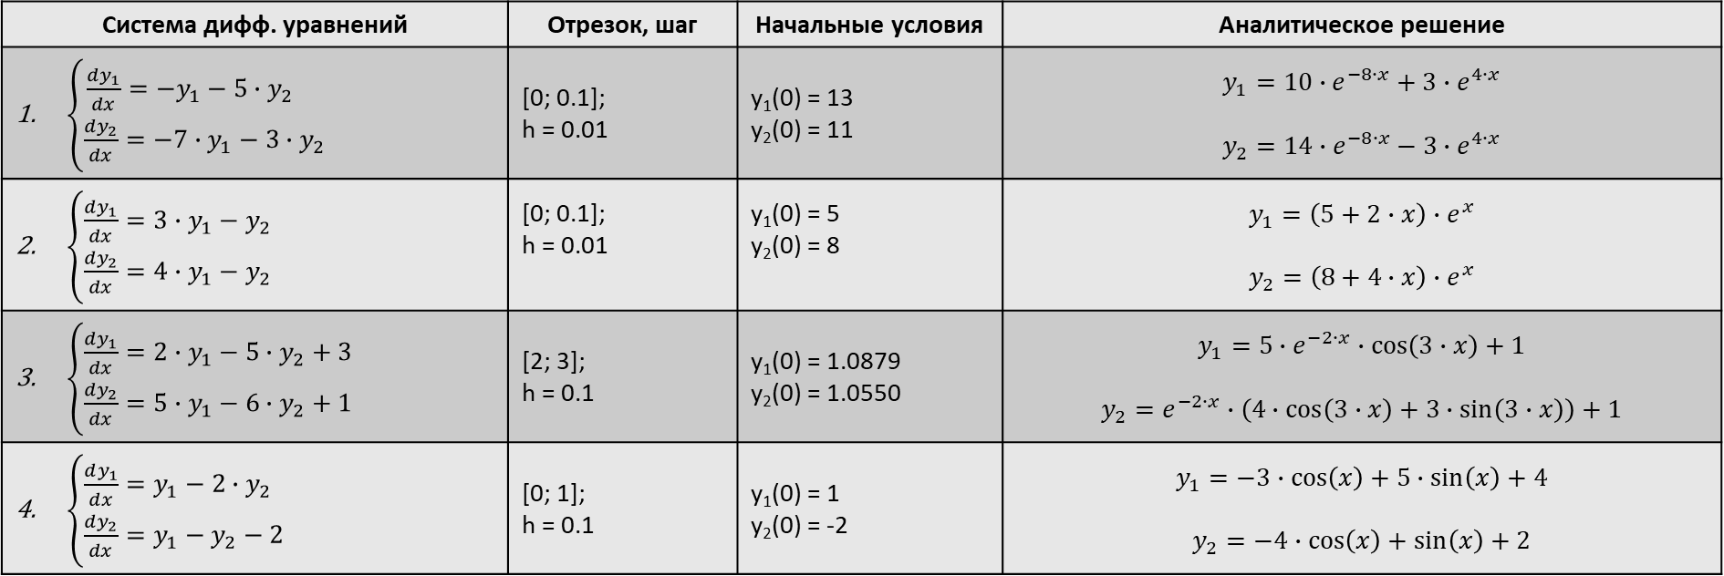

Задание
15
Решите системы дифференциальных уравнений методами Эйлера и Рунге-Кутты. Определите погрешность расчетных значений переменных y_{i} для каждого из методов, используя формулу:
$$∆_{i}=\frac{\left|\tilde{y_{i}}−y_{ai}\right|}{y_{ai}}∙100\%$$
где$\tilde{y_{i}}$- расчетное значение, $y_{ai}$ - значение, полученное из аналитического решения.
Система дифф. уравнений | Отрезок, шаг | Начальные условия | Аналитическое решение
$\left\{\begin{aligned}\frac{dy_{1}}{dx}=−y_{1}−5∙y_{2} \\ \frac{dy_{2}}{dx}=−7∙y_{1}−3∙y_{2} \end{aligned}\right.$ | [0; 0.1]; h = 0.01 | y₁(0) = 13 y₂(0) = 11 | $$y_{1}=10∙e^{−8∙x}+3∙e^{4∙x}$$ $$y_{2}=14∙e^{−8∙x}−3∙e^{4∙x}$$
$\left\{\begin{aligned}\frac{dy_{1}}{dx}=3∙y_{1}−y_{2} \\ \frac{dy_{2}}{dx}=4∙y_{1}−y_{2} \end{aligned}\right.$ | [0; 0.1]; h = 0.01 | y₁(0) = 5 y₂(0) = 8 | $$y_{1}=\left(5+2∙x\right)∙e^{x}$$ $$y_{2}=\left(8+4∙x\right)∙e^{x}$$
$\left\{\begin{aligned}\frac{dy_{1}}{dx}=2∙y_{1}−5∙y_{2}+3 \\ \frac{dy_{2}}{dx}=5∙y_{1}−6∙y_{2}+1 \end{aligned}\right.$ | [2; 3]; h = 0.1 | y₁(0) = 1.0879 y₂(0) = 1.0550 | $$y_{1}=5∙e^{−2∙x}∙\cos\left(3∙x\right)+1$$ $$y_{2}=e^{−2∙x}∙\left(4∙cos\left(3∙x\right)+3∙\sin\left(3∙x\right)\right)+1$$
$\left\{\begin{aligned}\frac{dy_{1}}{dx}=y_{1}−2∙y_{2} \\ \frac{dy_{2}}{dx}=y_{1}−y_{2}−2 \end{aligned}\right.$ | [0; 1]; h = 0.1 | y₁(0) = 1 y₂(0) = -2 | $$y_{1}=−3∙\cos\left(x\right)+5∙\sin\left(x\right)+4$$ $$y_{2}=−4∙\cos\left(x\right)+\sin\left(x\right)+2$$

Slide 16



КОНТАКТНАЯ ИНФОРМАЦИЯ
ЧУЗЛОВ ВЯЧЕСЛАВ АЛЕКСЕЕВИЧ
к.т.н., доцент ОХИ ИШПР
Учебный корпус №2, ауд. 136
+7-962-782-66-15
chuva@tpu.ru

